Slide 1
协议供货与新资产管理系统介绍

Slide 2
协议供货
目录
  《中央预算单位2015-2016年政府集中采购目录及标准》国办发〔2014〕53号
范围
  台式计算机、便携式计算机、计算机软件、服务器、计算机网络设备、复印机、视频会议系统及会议室音频系统、多功能一体机、打印设备、传真机、扫描仪、投影仪、电视机、乘用车、客车、空调机。
金额
  单次或批量采购目录内产品不超过5万元；

Slide 3
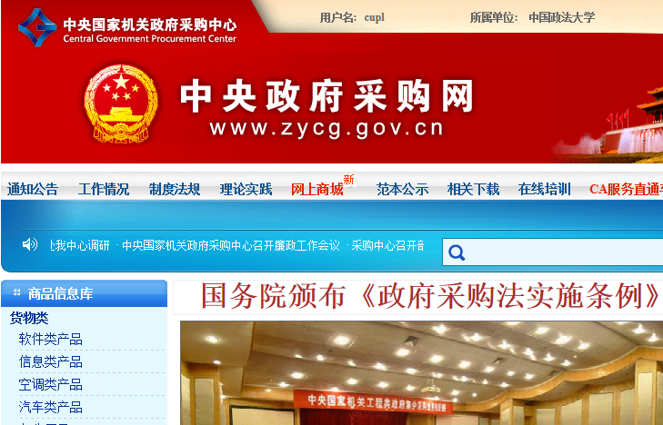
协议供货采购流程
  登录平台，查看产品
  联系厂家，选中产品
  发送截图，联系我们
  验收付款，资产入账

Slide 4
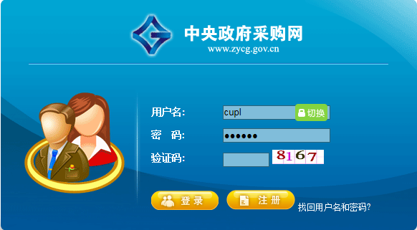

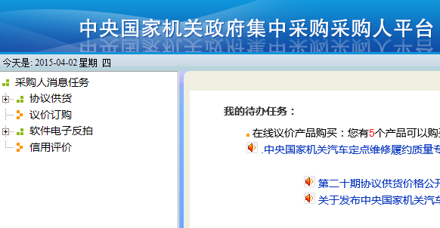
1.登录平台
网址： http://www.zycg.gov.cn/
用户名：cupl(小写)
密码：123456

Slide 5
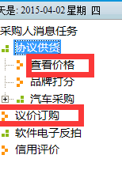
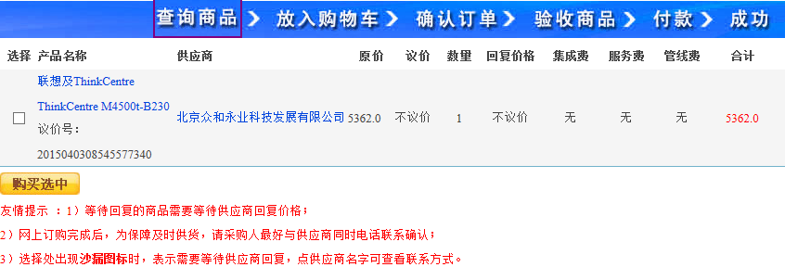
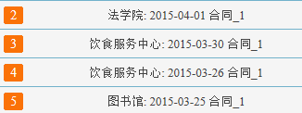
2.平台功能
“查看价格”可以查看产品信息
“议价订购”可以查看购物车中已选产品和已完成合同

Slide 6
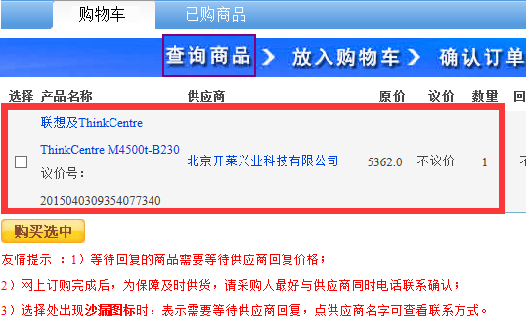
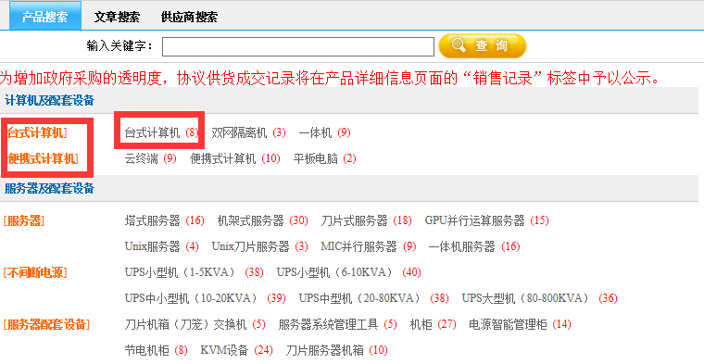
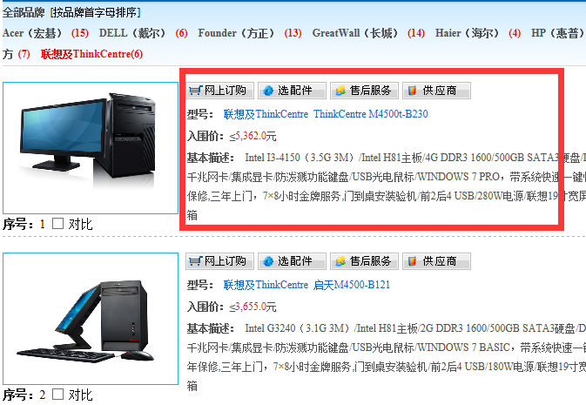
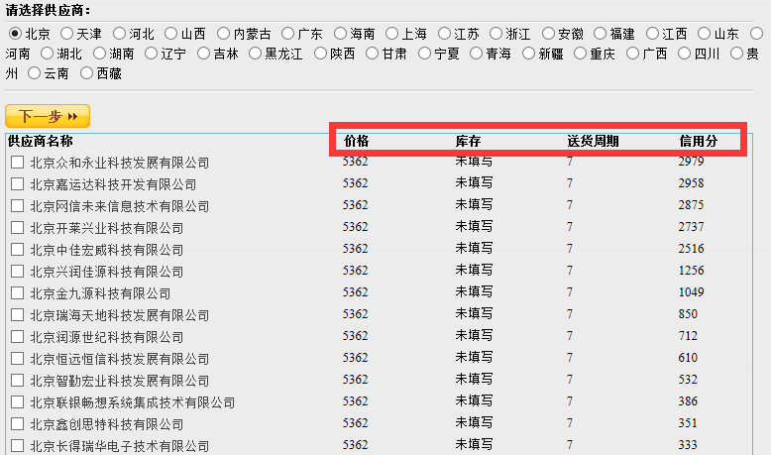
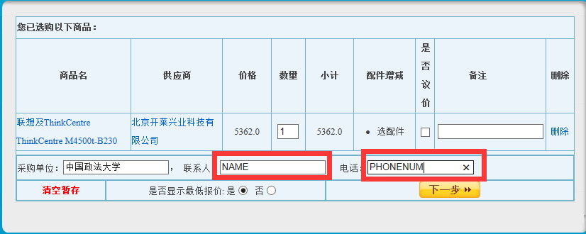

3.选购产品

Slide 7
进行到此部分时，出现类似下图界面，截图保存发至：xygh@cupl.edu.cn
点击“下一步”即加入购物车成功
为保证购物送货顺利，建议和厂家联系沟通

Slide 8
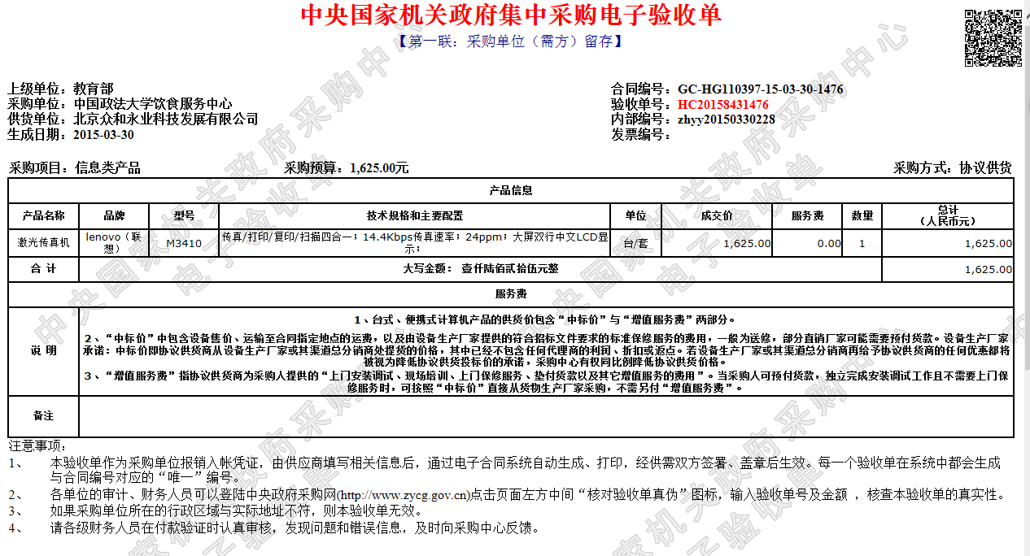
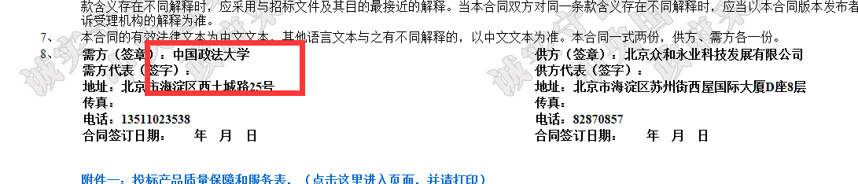
4.验收
货物
发票
验收单
合同（须签字）

Slide 9
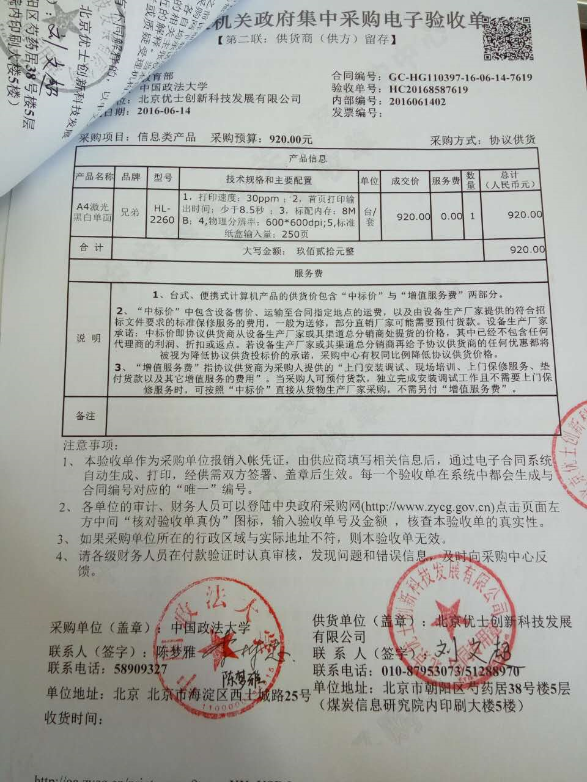
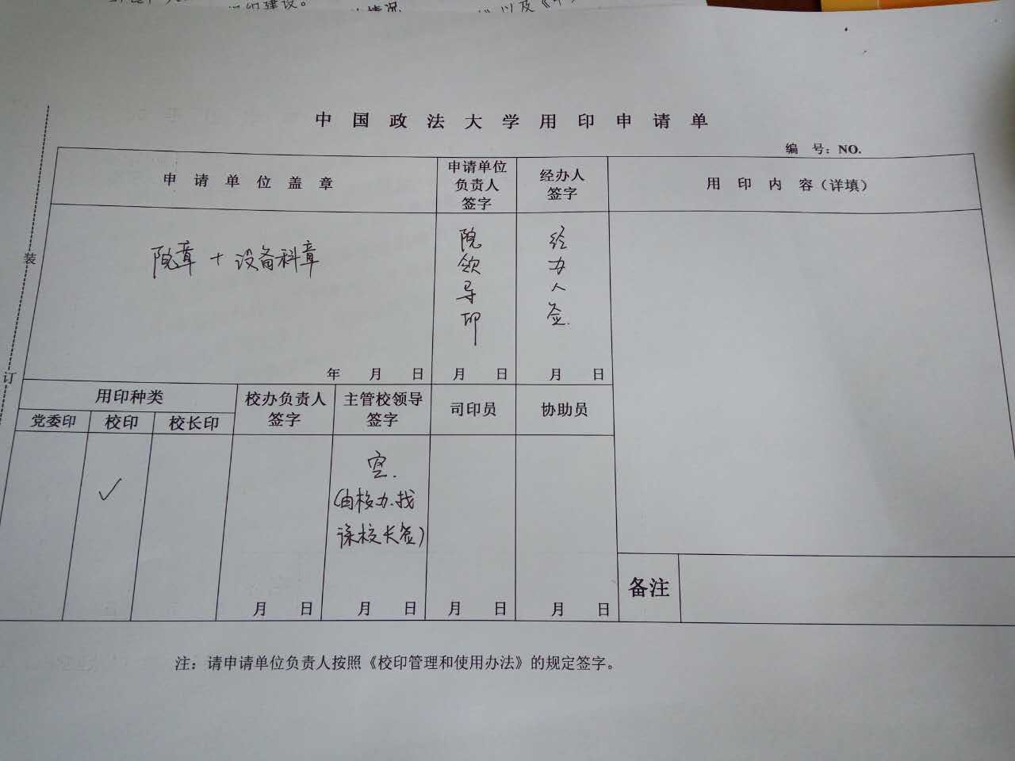
合同与验收单上需要购买人/经手人签字；到院办盖院领导印，填写《用印申请表》（校办网站下载），到校办盖校印。下图示例。

Slide 10
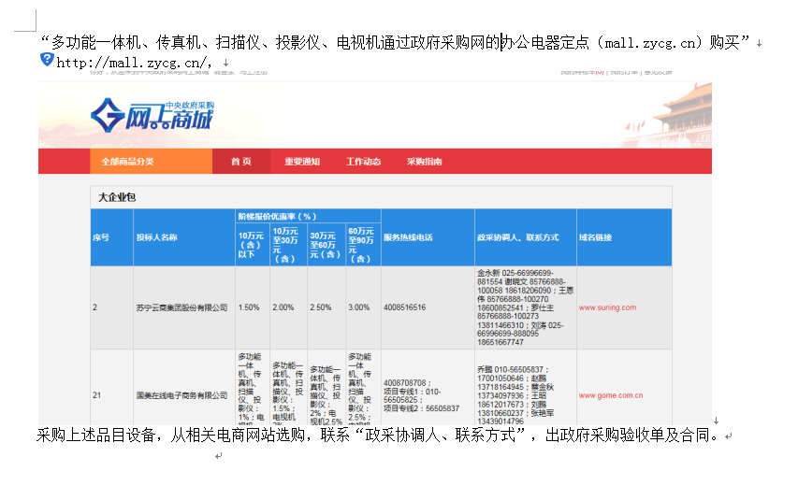

Slide 11
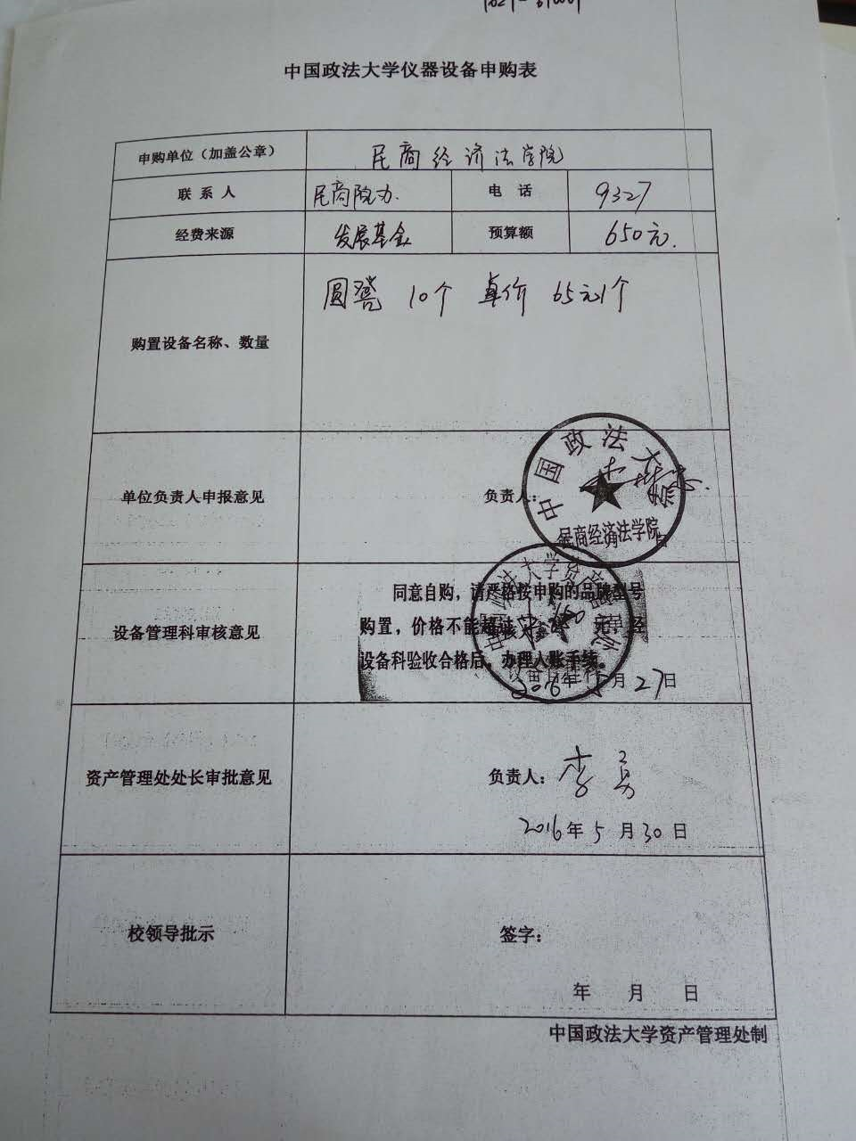
需要购买政府采购网上没有的设备，如空气净化器等，填写《仪器设备申购表》（资产处网站下载）

Slide 12
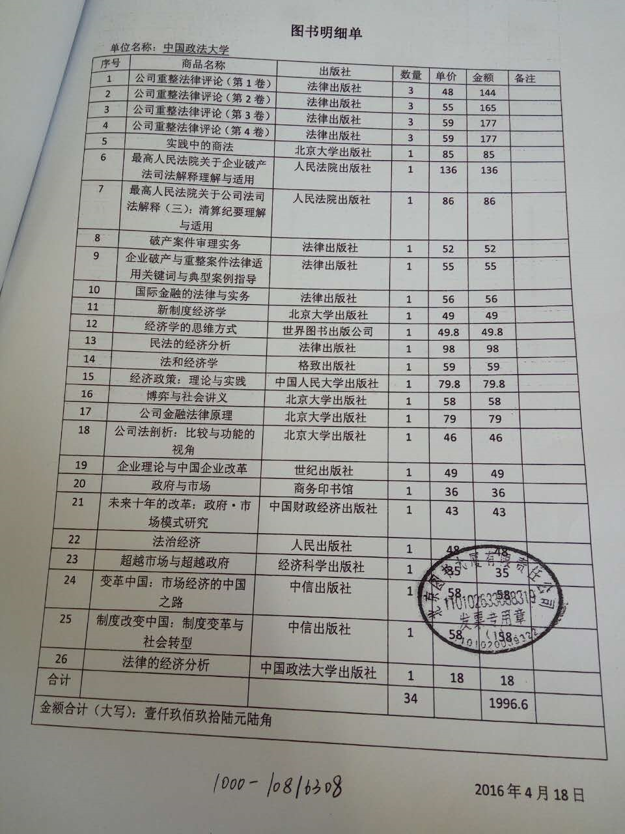
到主楼B319上固定资产需携带的材料：
1、政府采购网购买的设备——电子验收单+合同（盖好章）+发票+设备实物的照片电子版（能看清型号，型号需与合同上一致）；
2、购买的图书——图书明细单/小票+发票（不可以连号）+《图书明细表》（设备科网站下载）；
3、购买政府采购网上没有的设备—— 《中国政法大学仪器设备申购表》（原件+复印件）+发票+照片电子版（能看清型号）。

Slide 13
相关问题可以咨询：
1、资产管理处设备科
@李老师 9175
E: shebeike@cupl.edu.cn
F: 9174
@吴庆原 / 郭琛 9176
Q: 849684695
E：xygh@cupl.edu.cn
2、 民商院固定资产管理员：李航9328；
谢谢！

